Slide 1
TRƯỜNG TIỂU HỌC SÀI ĐỒNG
Chào mừng các con
đến với tiết học trực tuyến
Môn: Toán
Giáo viên: Phạm Thị Lượt

Slide 2
Thứ hai ngày 3 tháng 1 năm 2022
Toán: Dấu hiệu chia hết cho 9
I/ Yêu cầu cần đạt:
- Học sinh nhận biết dấu hiệu chia hết cho 9 và không chia hết cho 9.
- Biết vận dụng dấu hiệu chia hết cho 9 để làm các bài tập.
- GD HS tích cực, tự giác, say mê học tập môn toán.
- Góp phần hình thành và phát triển các năng lực: tự chủ và tự học, giao tiếp, giải quyết vấn đề và sáng tạo.

Slide 3
Thứ hai ngày 3 tháng 1 năm 2022
Toán: Dấu hiệu chia hết cho 9
LOGO
KHỞI ĐỘNG
https://www.freeppt7.com

Slide 5
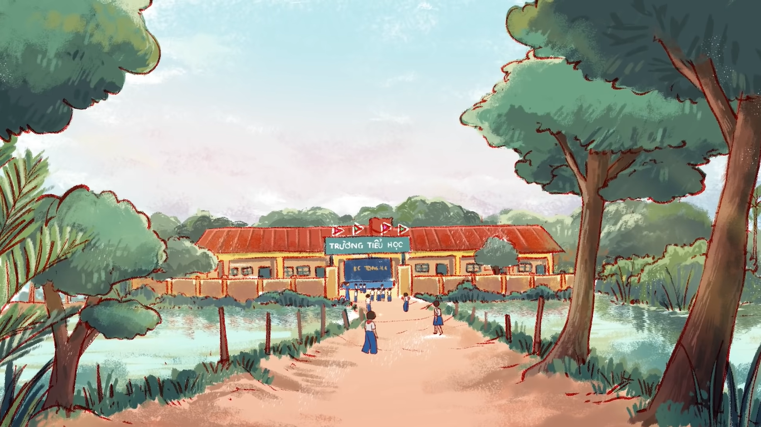
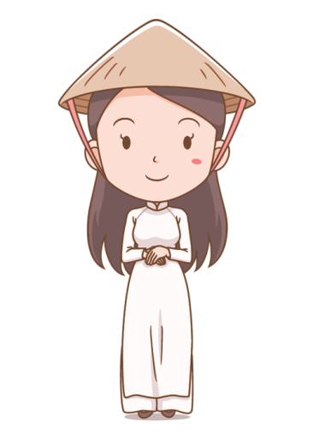
Số nào chia hết cho 2?
13677
13678
13679

Slide 6
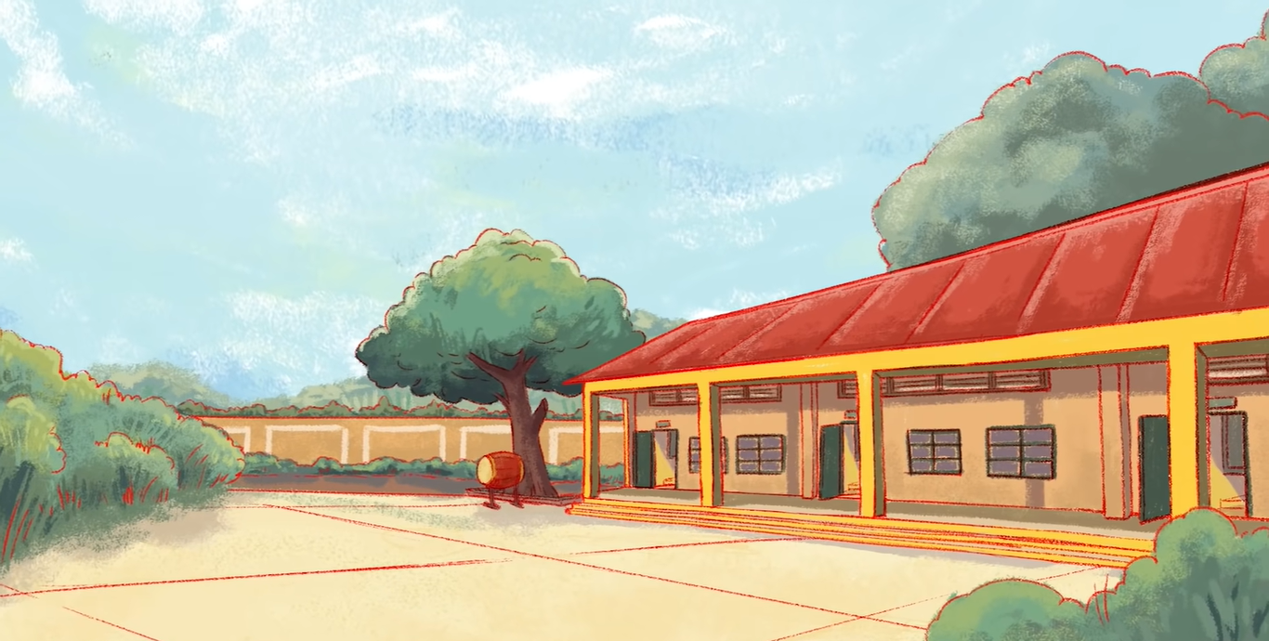
Số nào chia hết cho 5?
39788
39782
39785

Slide 7
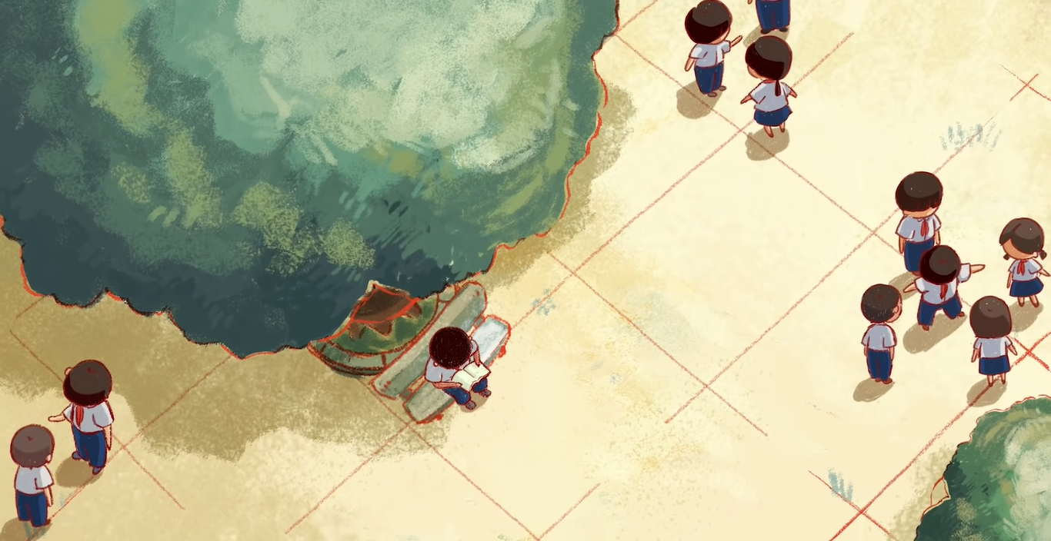
Số nào chia hết cho cả 2 và 5?
1995
1996
1990

Slide 8
Điều ước của cô

Slide 11
TOÁN
DẤU HIỆU
CHIA HẾT CHO 9

Slide 12
KHÁM PHÁ

Slide 13
Đọc bảng chia cho 9
Tittle text
BẢNG CHIA 9
9 : 9 = 1
18 : 9 = 2
27 : 9 = 3
36 : 9 = 4
45 : 9 = 5
54 : 9 = 6
63 : 9 = 7
72 : 9 = 8
81 : 9 = 9
90 : 9 = 10

Slide 14
a) Ví dụ: 72 : 9 =
8
182 : 9 =
20 (dư 2)
Ta có: 7 + 2 =
Ta có: 1+8+2 =
11
9
9 : 9 =
1
11 : 9 =
1 (dư 2)
657 : 9 =
73
451 : 9 =
50 (dư 1)
Ta có: 6 + 5 + 7 =
18
Ta có : 4 + 5 + 1 =
10
2
18 : 9 =
10 : 9 =
1 (dư1)

Slide 15
Muốn nhận biết một số có chia hết cho 9 hay không, ta tiến hành qua 2 bước:
- Bước 1: Tính tổng các chữ số của số đó.
- Bước 2: Lấy tổng đó chia cho 9, nếu chia hết thì số đó chia hết cho 9.

Slide 16
Tittle text
b) Dấu hiệu chia hết cho 9
Các số có tổng các chữ số chia hết cho 9 thì chia hết cho 9.
Chú ý: Các số có tổng các chữ số không chia hết cho 9 thì không chia hết cho 9.

Slide 17
Bài 1: Trong các số sau, số nào chia hết cho 9
Thực hành:
99; 1999; 108;
5643; 29 385

Slide 18
Bài 2: Trong các số sau, số nào không chia hết cho 9
96; 108; 7853;
5553; 1097

Slide 19
Tittle text
Bài 3: Viết hai số có ba chữ số và chia hết cho 9
108
216
999
369

Slide 20
Tittle text
Bài 4: Tìm chữ số thích hợp viết vào ô trống để được số chia hết cho 9
31
5
35
1
2
2
5

Slide 21
LOGO
Chúc các con
học tốt!
https://www.freeppt7.com

